Slide 1
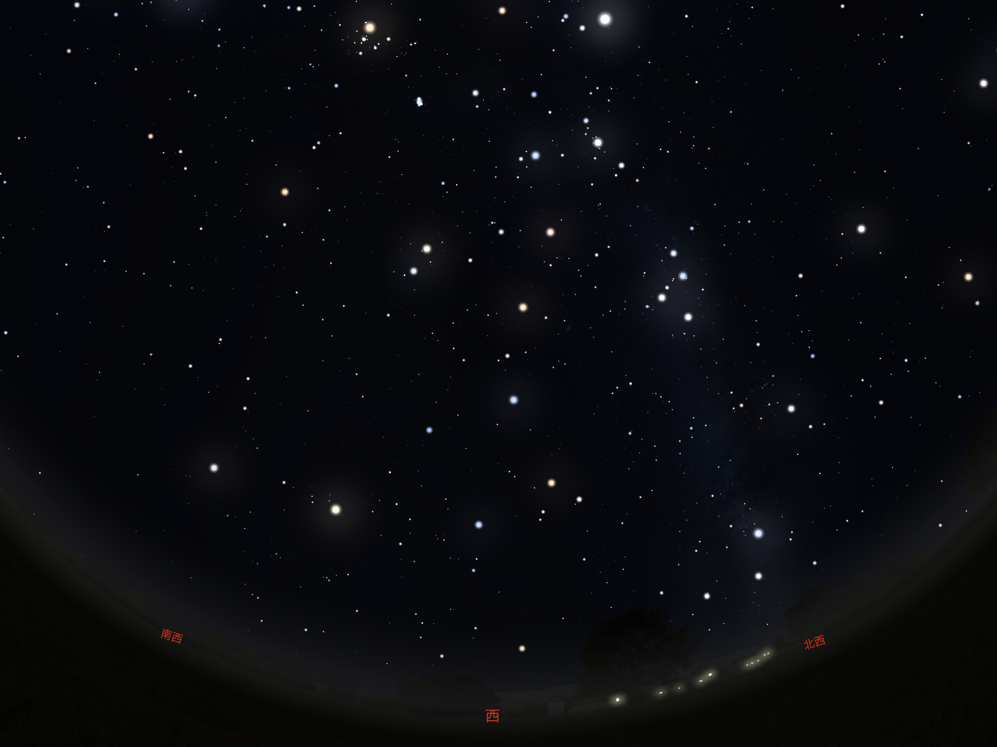
+
南へ
M
カシオペア
D
秋の四辺形
デネブ
土星
南西
北西
西

Slide 2
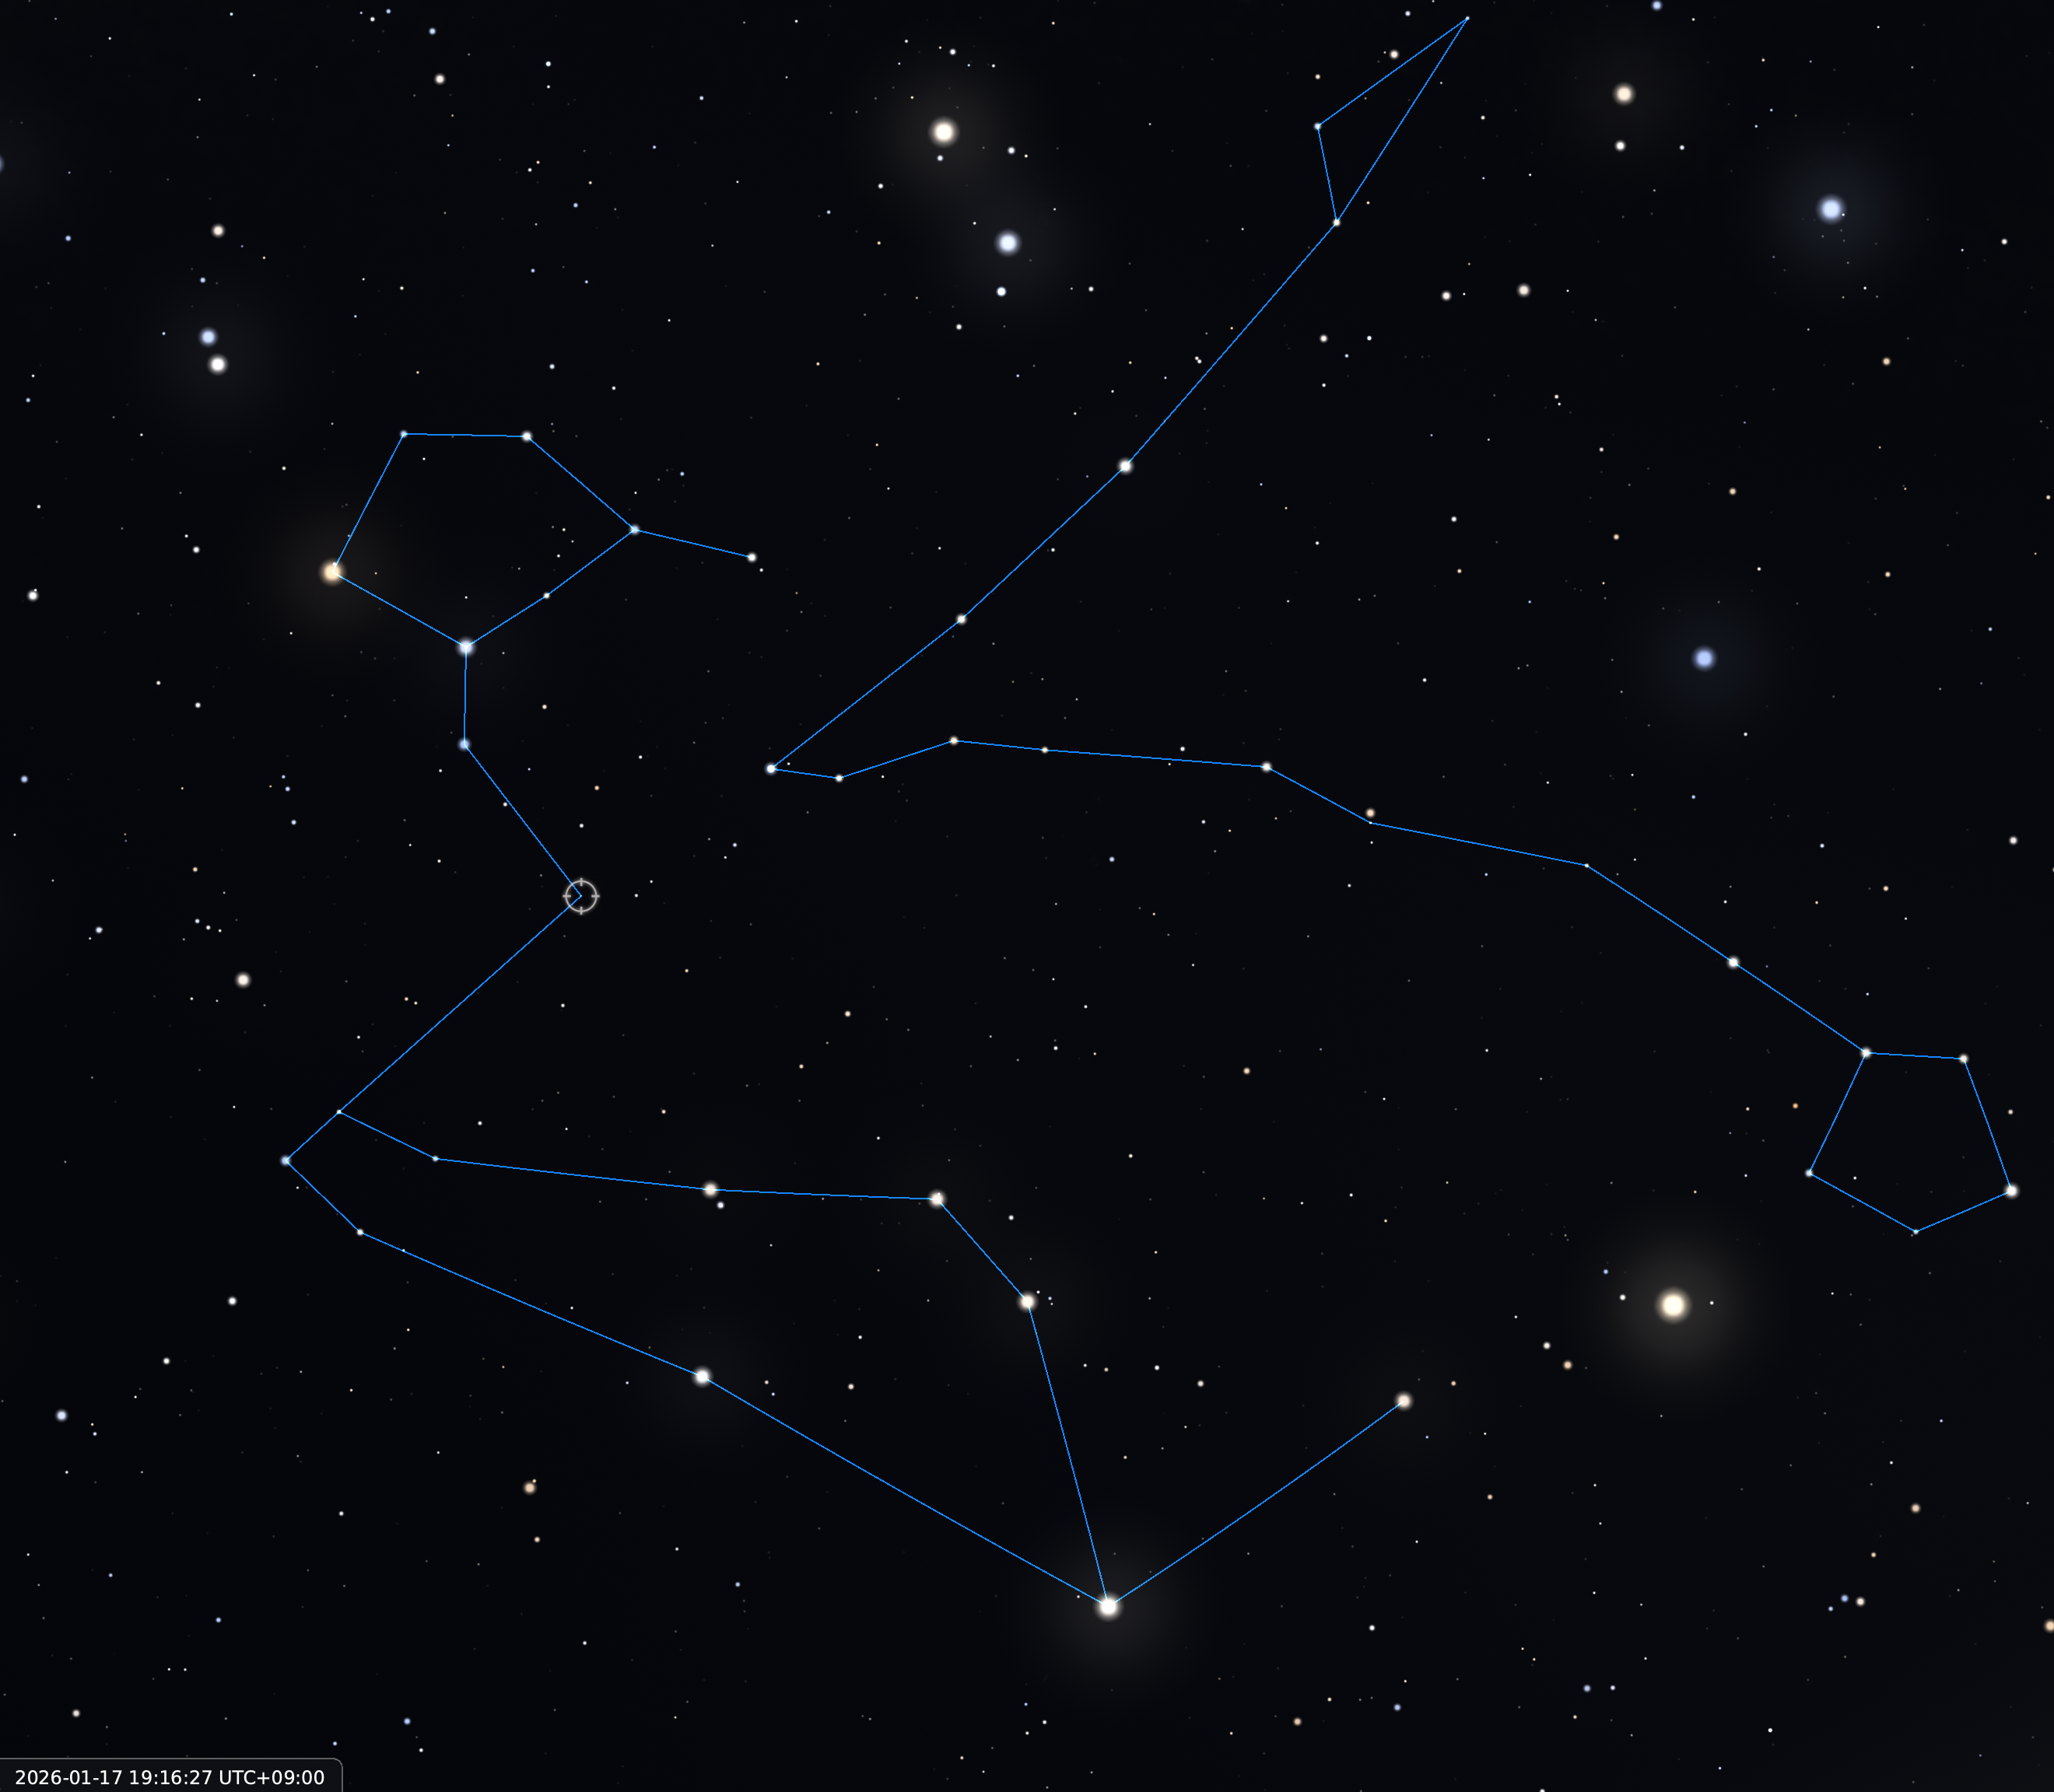
H
M
ミラ
うお
くじら
土星
D

